Slide 1


                PHÒNG GD & ĐT HUYỆN TIÊN PHƯỚC
                TRƯỜNG MẪU GIÁO TIÊN SƠN
Hoạt động học: Khám phá khoa học
Chủ đề: Hiện tượng tự nhiên
Đề tài: Không khí quanh ta
Giáo viên: Mai Hạ Thi

Slide 2


Chương trình:
“Bé cùng khám phá”

Slide 3

Phần 1: Giao lưu

Slide 4

Hát và vận động:
“Không khí quanh em”

Slide 5

Phần 2:
Bé cùng khám phá
Notes:
Bốn chân trông tựa cột đình, vòi dài tai lớn dáng hình oai phong

Slide 6

Thư giãn

Slide 7
Thư giãn

Slide 8
Thư giãn

Slide 9
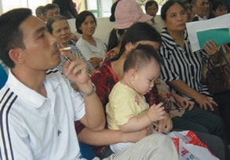
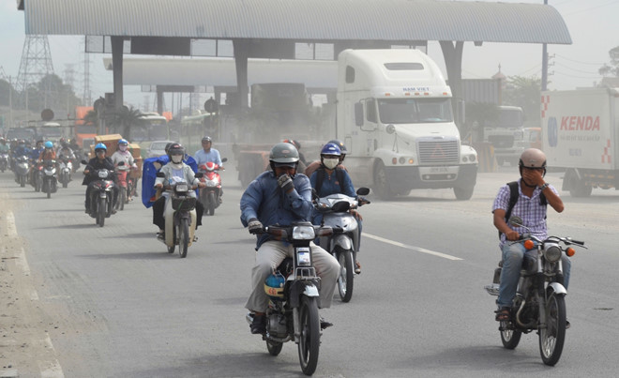
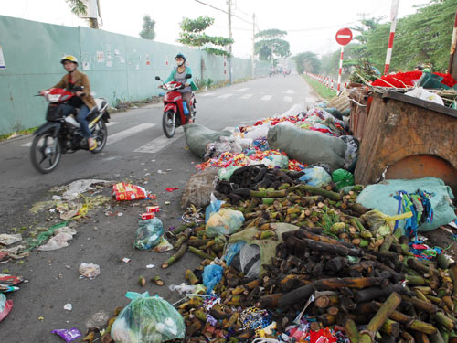

Slide 10

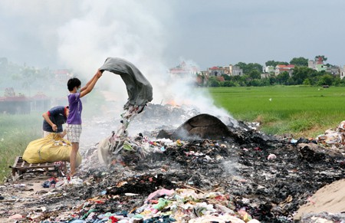
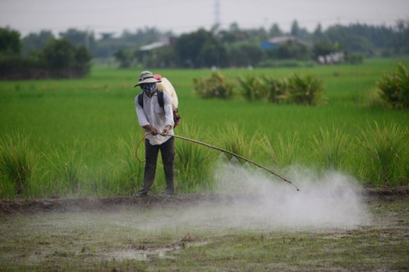
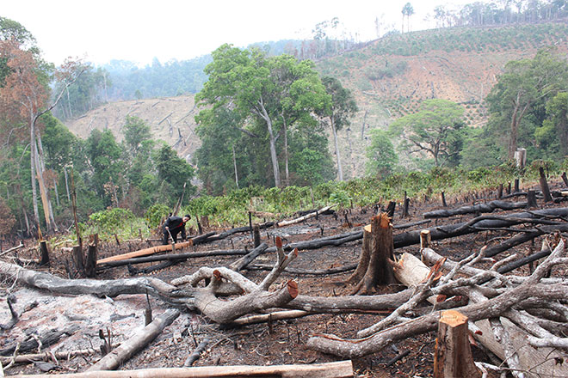
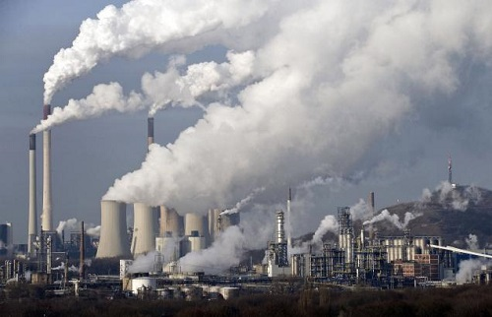

Slide 11
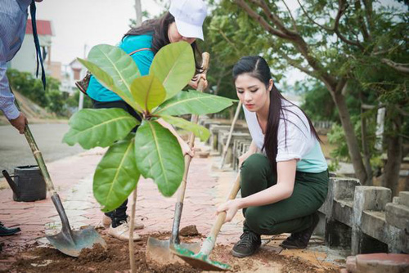

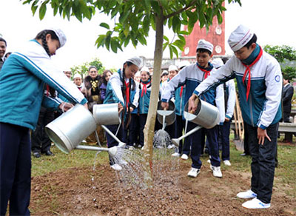
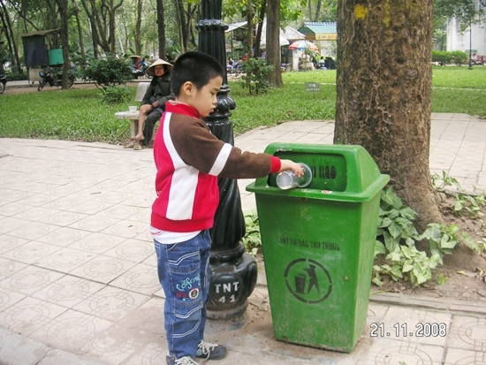

Slide 12



Phần 3: Tranh tài

Slide 13
Thư giãn

Slide 14

Trò chơi:
Chung sức

Slide 15
Thư giản

Slide 16
Trò chơi:
Lực sĩ tí hon

Slide 17
Chúc các cô sức khỏe
Chúc các con chăm ngoan học giỏi

